Slide 1

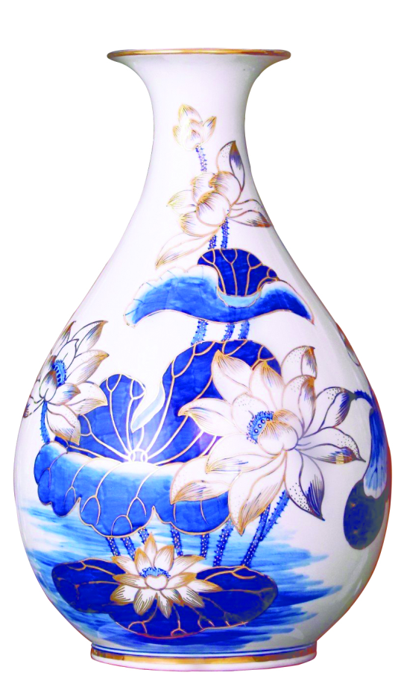

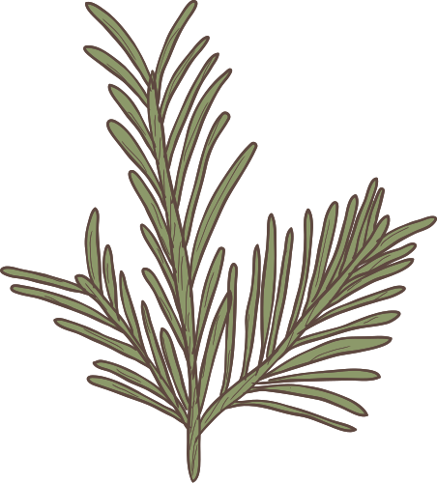
CHỦ ĐỀ:
GIA ĐÌNH VÀ ĐỒ VẬT THÂN QUEN
Bài 1
ĐỒ GỐM SỨ TRONG GIA ĐÌNH

Slide 2

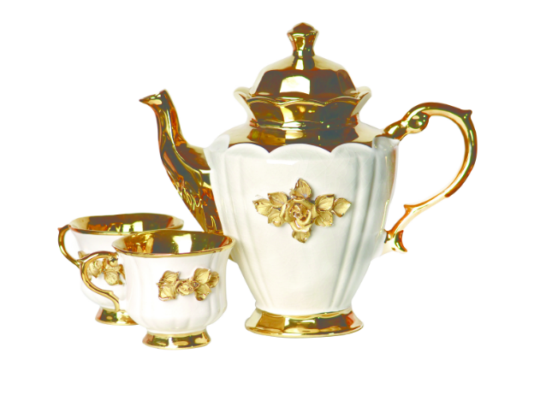
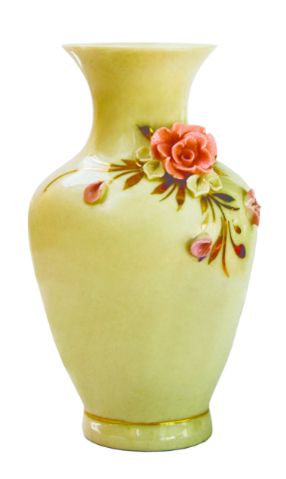
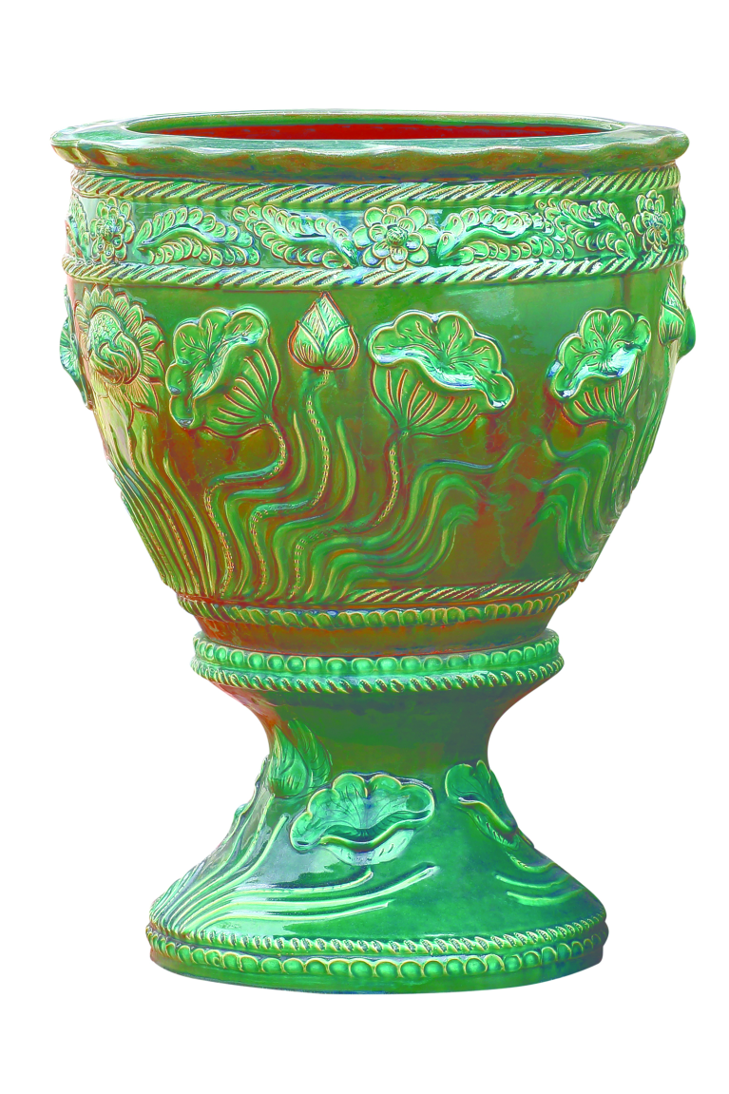
Hoạt động Khám phá
Khám phá hình dáng và cách trang trí đồ gốm sứ trong gia đình.
+ Gọi tên các đồ gốm sứ có trong hình.
+ Điểm giống nhau và khác nhau về cách tạo dáng,họa tiết trang trí các đồ gốm sứ
+ Hình khối tạo nên các đồ gốm

Slide 3
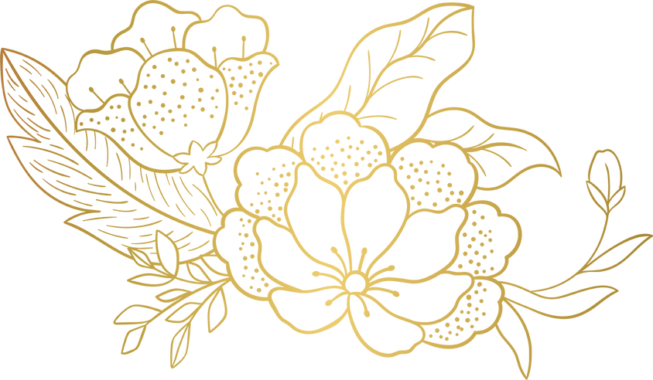
HOẠT ĐỘNG
KIẾN TẠO KIẾN THỨC KỸ NĂNG
Các bước mô phỏng sản phẩm gốm sứ bằng đất nặn
+ Các bước tạo sản phẩm gốm sứ bằng đất nặn
+Cách tạo khối?
+Cách tạo họa tiết trang trí

Slide 4


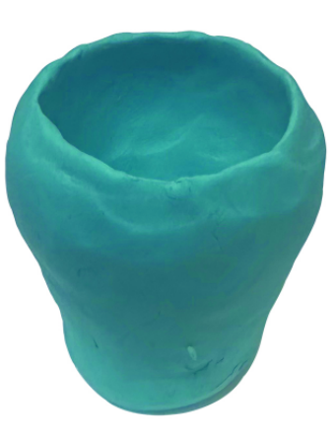
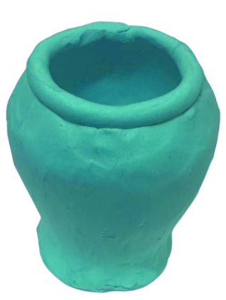
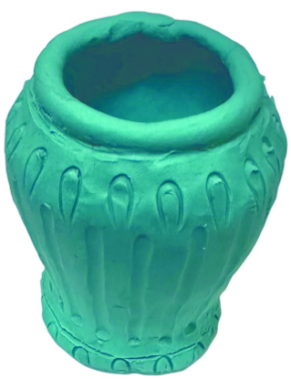
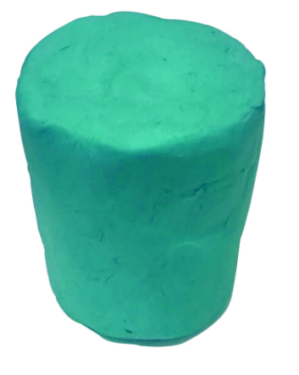
8
HOẠT ĐỘNG
Kiến tạo Kiến thức Kỹ năng
Tạo hình dáng
chính của đồ vật
Tạo thêm hình khối các bộ phận của đồ vật
Tạo họa tiếtt trang trí cho đồ vật băng cách khắc lõm hoặc đắp nổi.
Nặn khối cơ bản
để tạo hình đồ vật

Slide 5
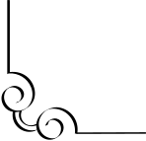
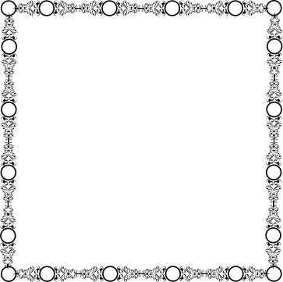
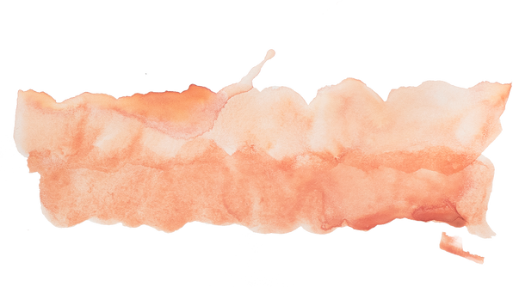
HOẠT ĐỘNG
Kiến tạo Kiến thức Kỹ năng
Ghi nhớ!
Kết hợp kĩ thuật tạo hình khối và trang trí hoạ tiết bằng đất nặn có thể mô phỏng được sản phẩm gốm sứ.

Slide 6

HOẠT ĐỘNG
Luyện tập - Sáng tạo
Tạo mô hình đồ gốm sứ trong gia đình bằng đất nặn.
+ Ý tưởng thể hiện sản phẩm của cá nhân
+ Đất màu, khối sẽ thực hiện
+ Cách tạo hoạ tiết trang trí mình lựa chọn.

Slide 7

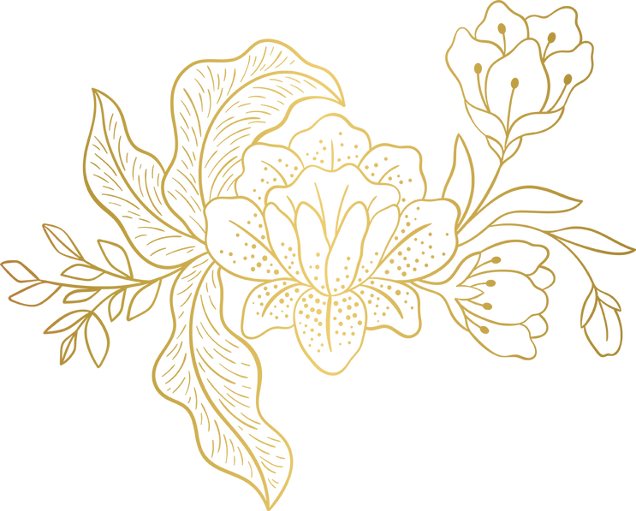
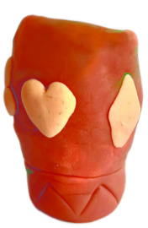
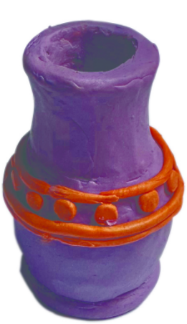
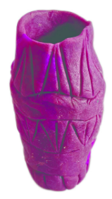
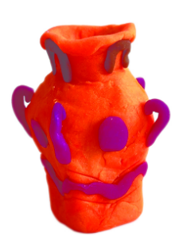
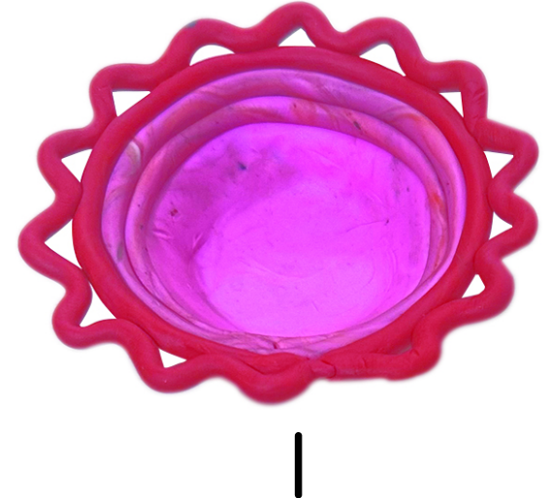
Tham khảo

Slide 8
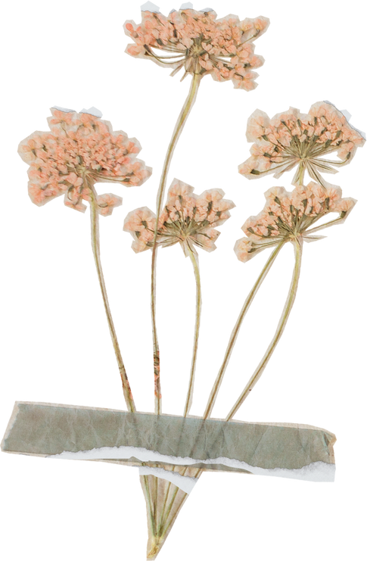
HOẠT ĐỘNG
Phân tích - Đánh giá
+ Sản phẩm em yêu thích
+ Cách tạo dáng và họa tiết trang trí
+ Cách sử dụng màu trên đồ gốm
+ Chỉ ra được các nguyên lý tạo hình trong sản phẩm
+ Ý tưởng điều chỉnh

Slide 9
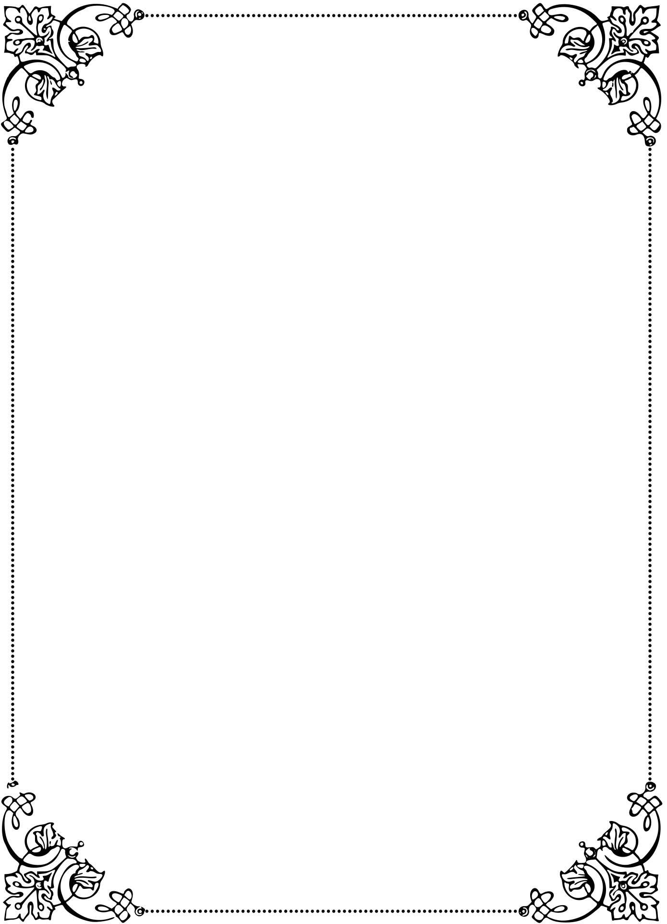
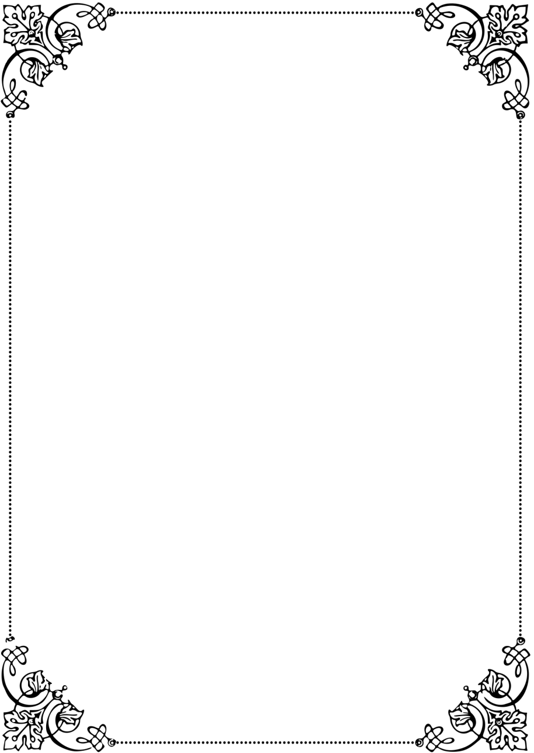
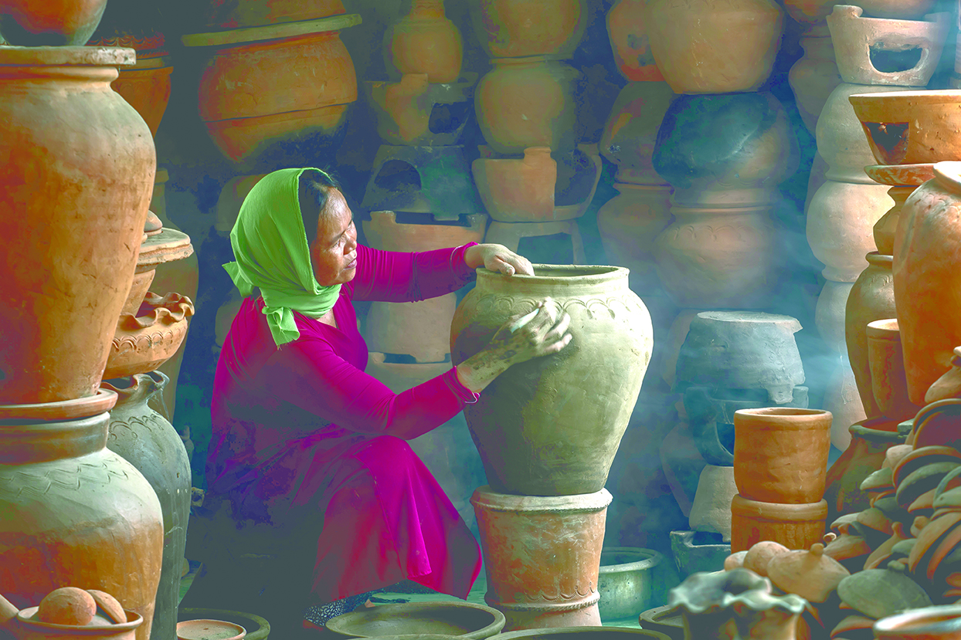
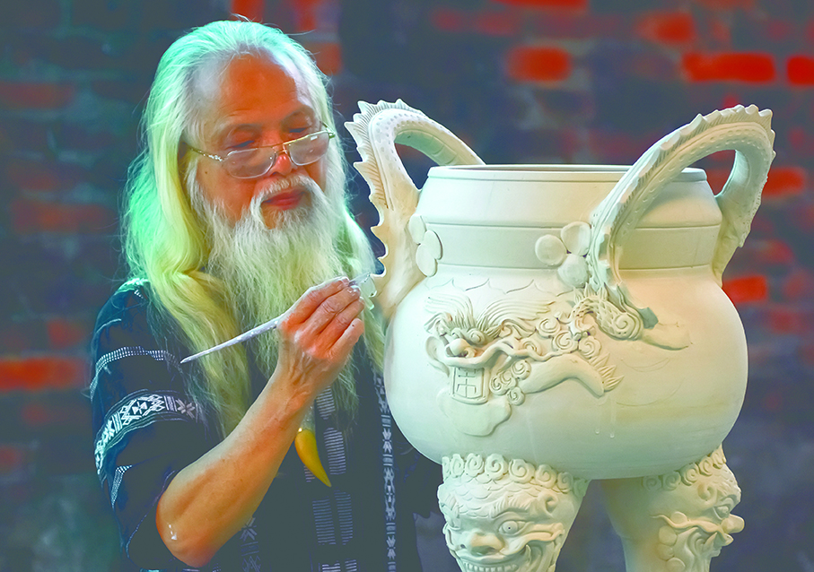
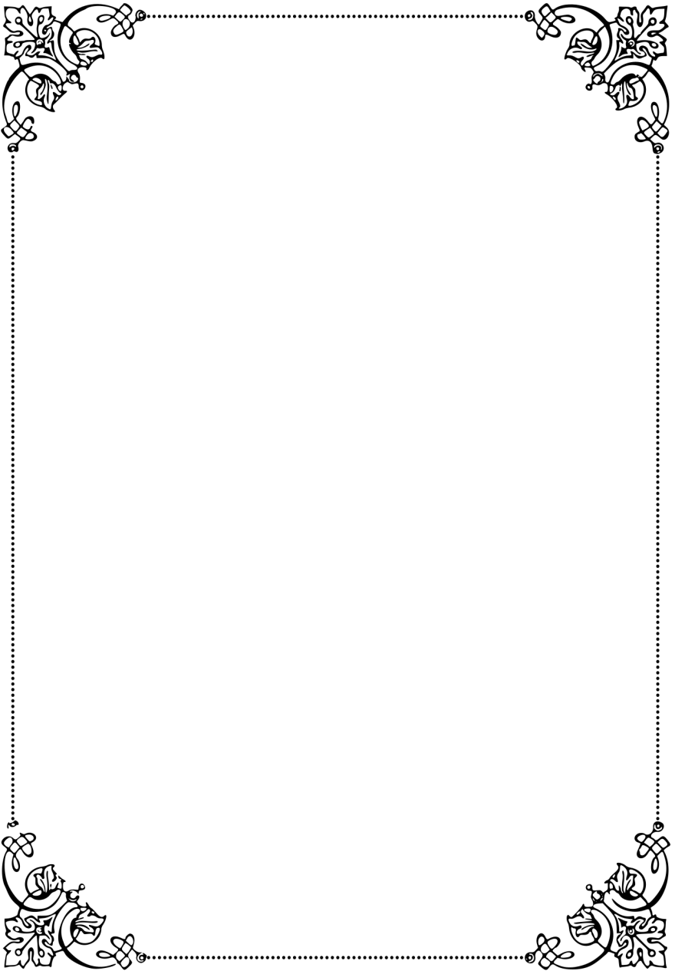
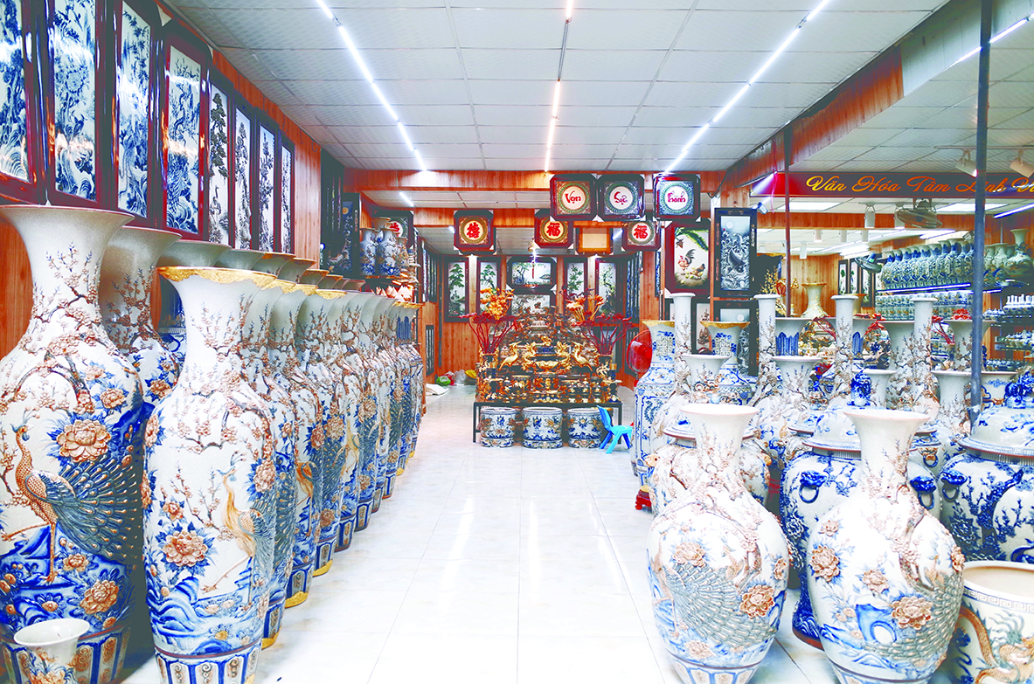
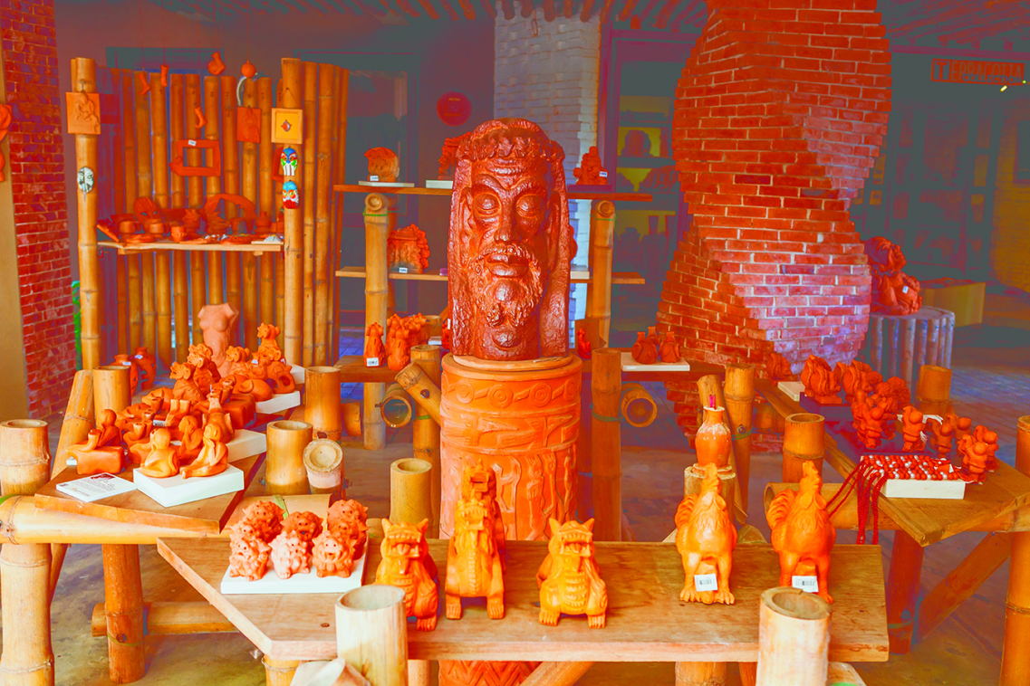
HOẠT ĐỘNG
Vận dụng - Phát triển
Ghi nhớ: Các sản phẩm gốm sứ được sản xuất, lưu truyền và phát triển ở nhiều làng nghề truyền thống của Việt Nam. Với hình thức đa dạng, giá trị thẩm mĩ và tính ứng dụng cao, các sản phẩm gốm sứ được sử dụng rộng rãi trong đời sống..

Slide 10
Củng cố, Dặn dò
Nhắc HS nội dung hoạt động và vật liệu cho bài học sau.

